Slide 1

Методы планирования и организации научных исследований
Федеральное государственное бюджетное образовательное учреждение высшего образования
«Московский государственный технический университет имени Н.Э. Баумана
(национальный исследовательский университет)»
Студент: Сапожков Андрей Максимович ИУ7-13М
Преподаватель: Иноземцев Владимир Александрович

Slide 2
Цель и задачи
Цель – анализ методов планирования и организации научных исследований.
Задачи:
Рассмотреть понятие научного исследования и этапы его проведения.
Рассмотреть традиционные подходы к планированию и организации научных исследований.
Проанализировать метод планирования научных исследований на основе ролей.

Slide 3
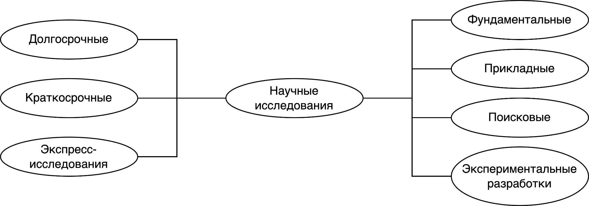
Понятие научного исследования
Научное исследование — это экспериментальная или теоретическая деятельность, направленная на получение новых знаний об основных закономерностях строения, функционирования и развития человека, общества, окружающей среды.

Slide 4
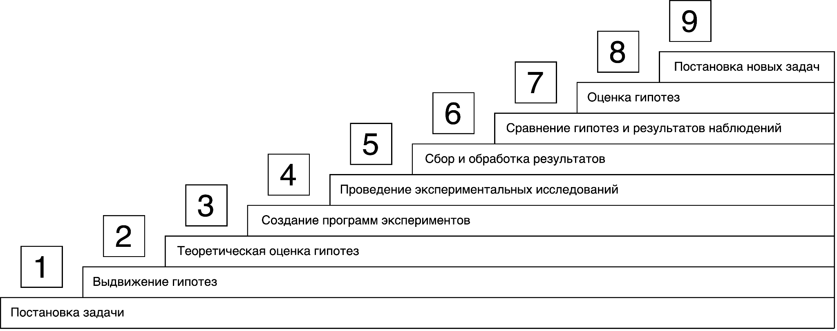
Организация научного исследования
Это такая последовательность и состав процедур и операций, выполнение которой гарантирует достижение цели исследования в оптимальные сроки.

Slide 5
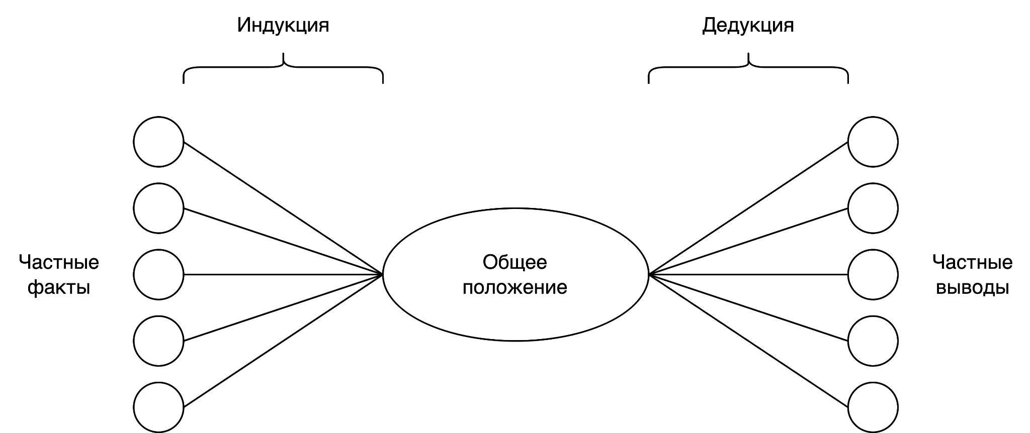
Планирование теоретического исследования
Этап индукции — переход от частного к общему.
Этап дедукции — переход от общего к частному.

Slide 6
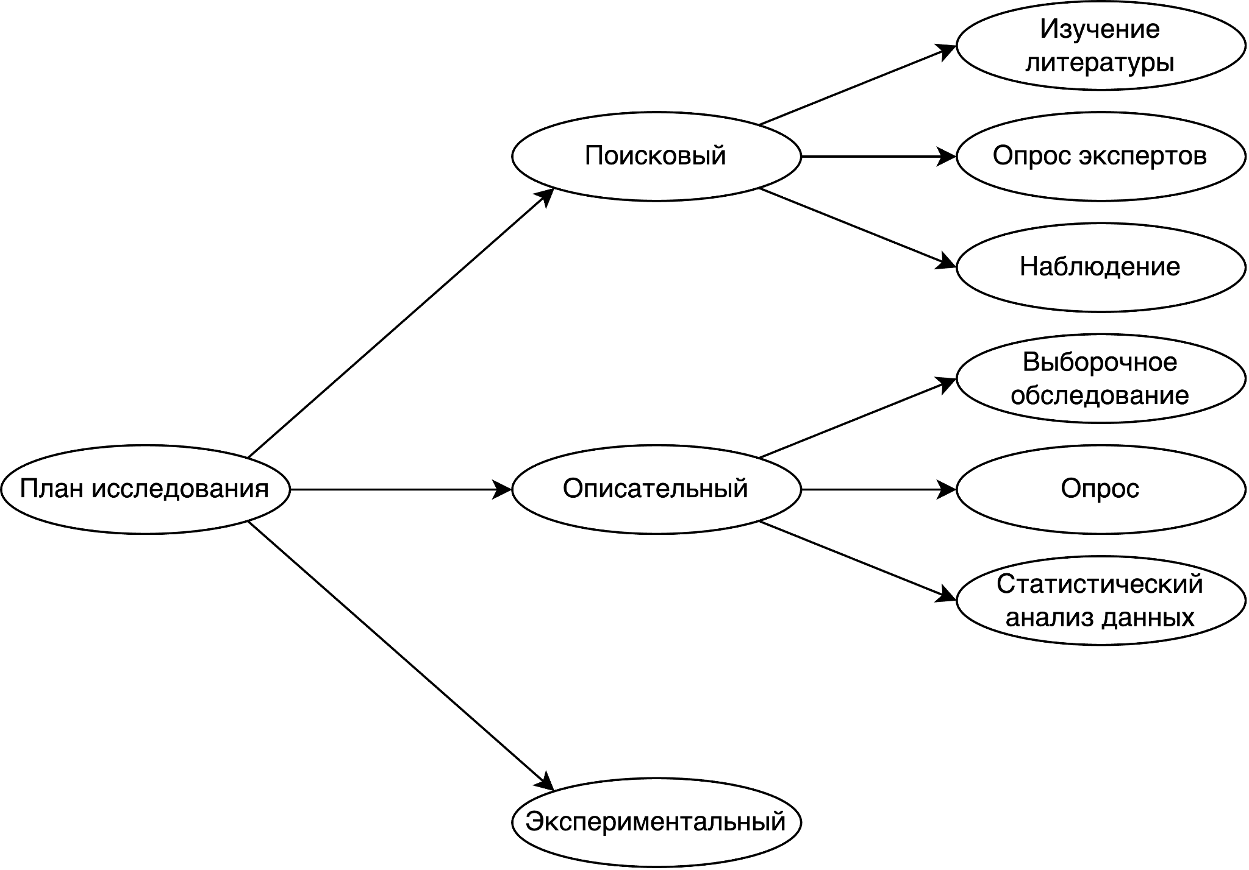
Планирование экспериментального исследования

Slide 7
Причины недостатков традиционных методов планирования научных исследований
Междисциплинарный характер современных исследований.
Динамическое распределение задач и ресурсов.
Затруднённая коммуникация между исследователями.
Сложность современных исследований.
Проектно-ориентированная организация исследований.
Отсутствие гибкости при иерархической организации исследований.

Slide 8
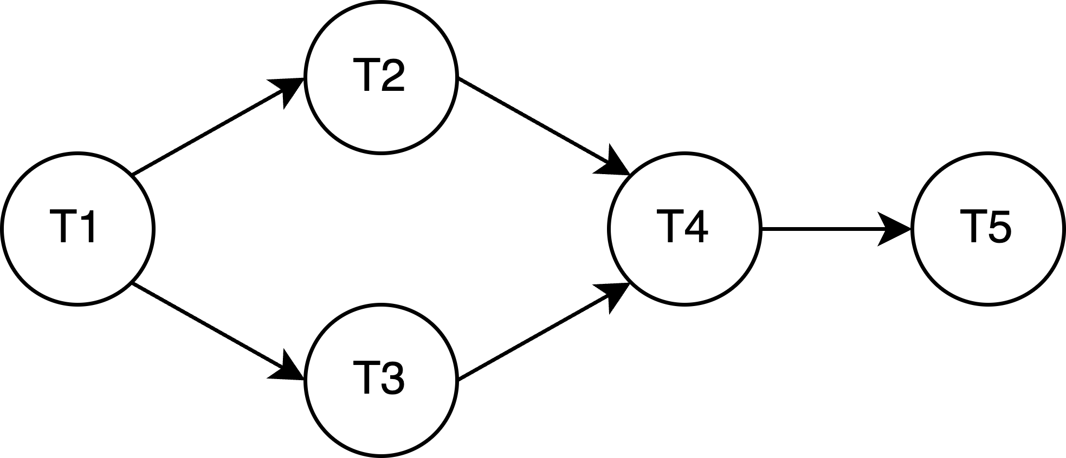
Метод планирования научных исследований на основе ролей
Декомпозиция задач на атомарные подзадачи.
Построение матрицы возможностей и задач.
Построение матрицы задач и ресурсов.
Получение матрицы распределения ресурсов по ролям и по задачам.
Применение ограничений решаемой проблемы.
Построение диаграммы выполнения задач исследования.

Slide 9
Заключение
Цель работы достигнута: был проведён анализ методов планирования и организации научных исследований. Все поставленные задачи были выполнены.
Рассмотрены понятие научного исследования и этапы его проведения.
Рассмотрены традиционные подходы к планированию и организации научных исследований.
Проанализирован метод планирования научных исследований на основе ролей.

